Slide 1

KERNEL ROOTKIT
ATTACCHI E CONTROMISURE
Matteo Falsetti [aka FuSyS]
Webb.it 02
Padova, 7 Luglio 2002

Slide 2
Kernel Rootkit, attacchi e contromisure
La presentazione è basata sul kernel Linux e sulle relative implementazioni delle tecniche di attacco e difesa
Non sostituisce in alcun modo lo studio diretto del codice sorgente del suddetto kernel e NON è un HOWTO per la compromissione di un sistema Linux/GNU
È data per scontata una minima conoscenza del linguaggio di programmazione C e del funzionamento interno del kernel Linux

Slide 3
Kernel Rootkit, attacchi e contromisure
rootkit, nozioni di base
LKM e rootkit
  tecniche ed implementazioni
  contromisure possibili
Patch del kernel a runtime

Slide 4
rootkit, nozioni di base
Un rootkit è un insieme di cavalli di Troia che permettono ad un attaccante un successivo ingresso come superutente, nascondendone al contempo ogni attività.
Spesso l’installazione del rootkit cancella ogni traccia dell’avvenuta compromissione e della sostituzione dei normali binari di sistema.

Slide 5
rootkit, nozioni di base
Bersagli tipici di un rootkit sono:
ifconfig, netstat
ls
ps
who, w, finger
login, tcpd, inetd
ogni possibile demone di rete

Slide 6
rootkit, nozioni di base
Un rootkit contiene spesso:
Sniffer di rete
Log-cleaner
Qualche backdoor
Una semplice ricerca su PacketStorm permette a chiunque di ottenere facilmente svariati rootkit per ogni piattaforma.

Slide 7
rootkit, nozioni di base
Un semplice metodo per difendersi da un simile rootkit è il confronto delle signature dei binari, con quelle originali del sistema
Un semplice hash in MD5 o l’uso di software appositi, come Tripwire, permette l’automatizzazione del processo di confronto

Slide 8
LKM e rootkit
Nell’anno 1997,sul numero 50 di Phrack,
esce un articoli di HalfLife:
“Abuse of the Linux Kernel
for Fun and Profit”
Questo è il primo esempio di implementazione del concetto di
Hijack delle sys_call

Slide 9
LKM e rootkit
Nel 1998, esce un articolo di plaguez:
“Weakening the Linux Kernel”
In esso appare la prima implementazione di un LKM per Linux in grado di sostituire interamente un rootkit in zona utente.
Questo modulo mostra come effettuare un proficuo hijack delle chiamate di sistema.

Slide 10
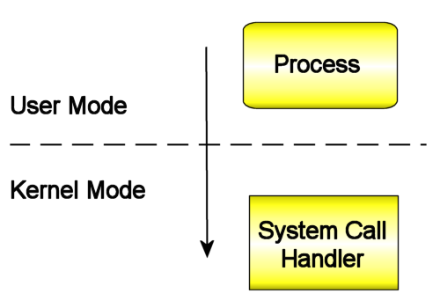
LKM e rootkit

Slide 11
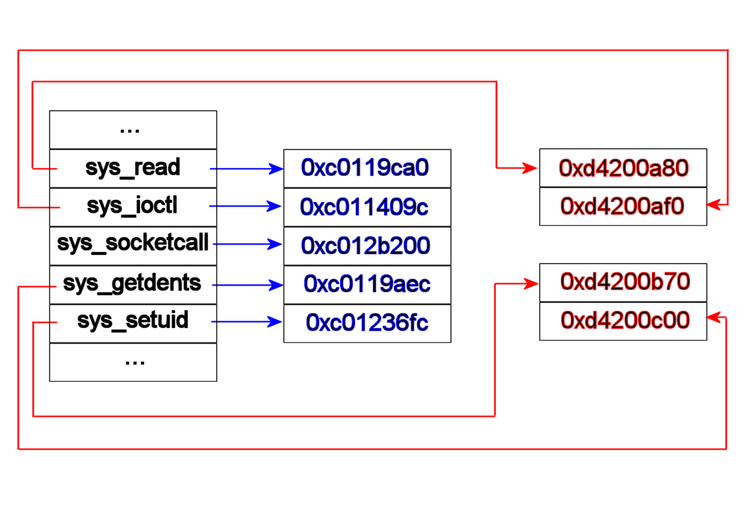
LKM e rootkit

Slide 12
LKM e rootkit
Assistiamo, negli anni successivi, ad una esplosione di sorgenti facilmente reperibili per ogni versione degli UNIX liberi.
Nel 1999 Pragmatic del gruppo tedesco THC, rilascia un importante documento:
“(nearly) Complete Linux
Loadable Kernel Modules”

Slide 13
LKM e rootkit
itf, heroin, carogna …
knark, adore, warlkm …
Negli ultimi 4 anni abbiamo assistito ad un sostanziale miglioramento delle tecniche di occultamento di questi moduli, di pari passo con una maggiore incisività di attacco nei confronti del sistema ospite.

Slide 14
LKM e rootkit
Quali sono le sys_call da modificare ?
Per nascondere files e processi ?
Per non visualizzare la flag promisc ?
Per non visualizzare il rootkit LKM ?
In questi casi, strace(1) è un ottimo alleato per l’attaccante…

Slide 15
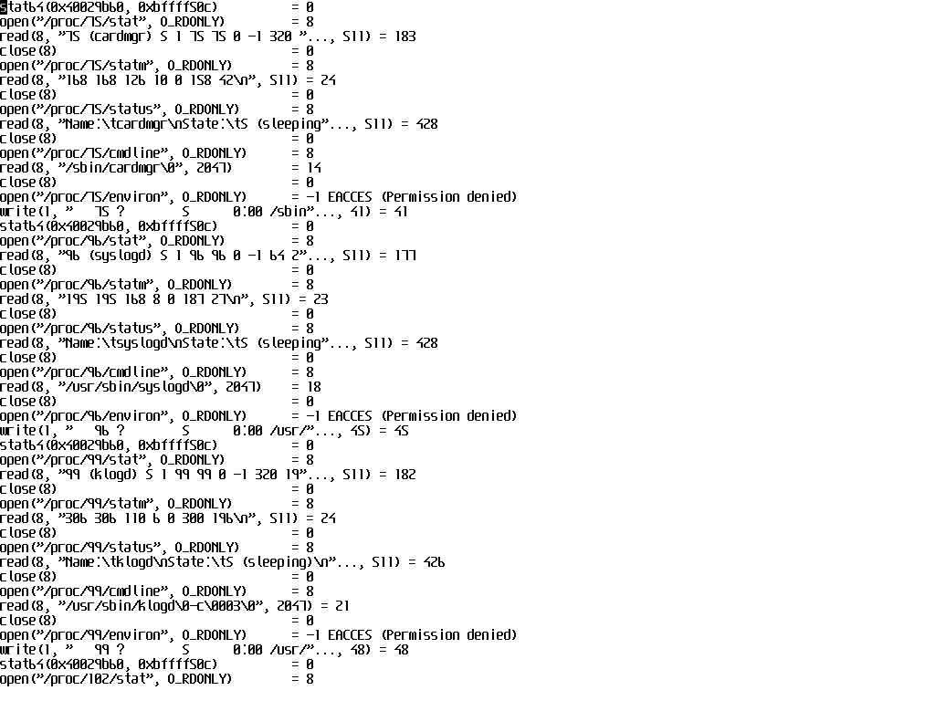
LKM e rootkit

Slide 16
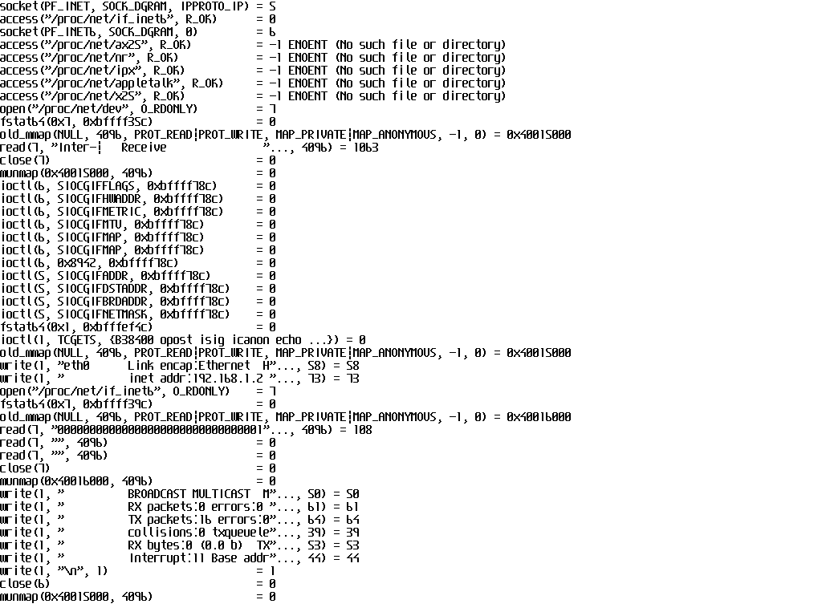

Slide 17
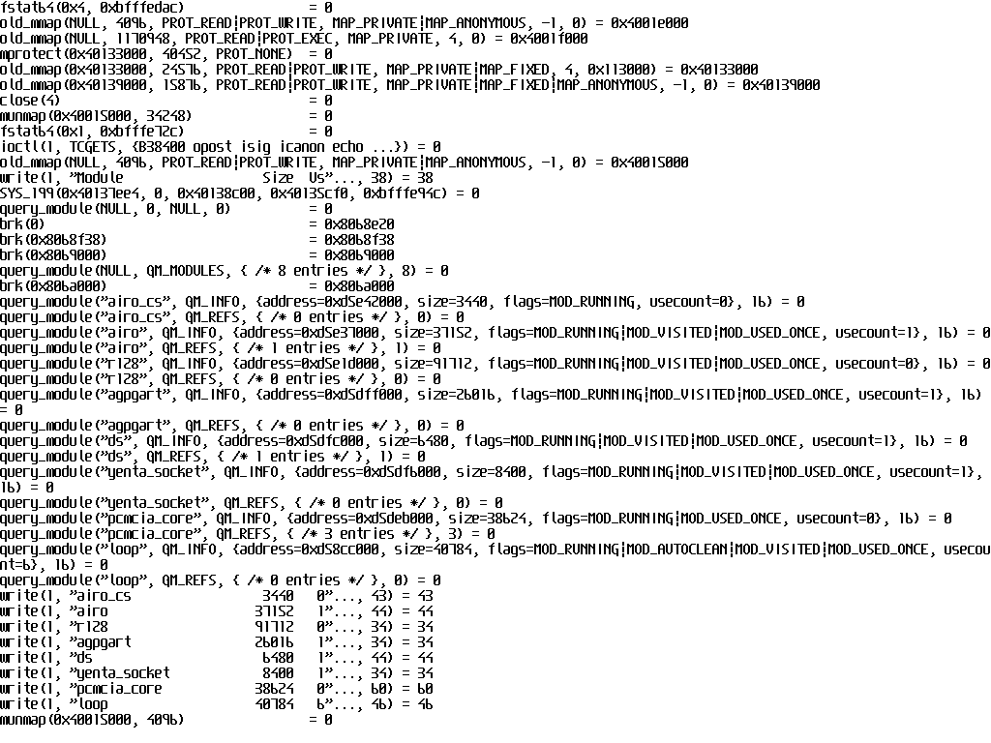

Slide 18
LKM e rootkit
extern void *sys_call_table[];
int (*o_getdents) (uint, struct dirent *, uint);
o_getdents=sys_call_table[SYS_getdents];
sys_call_table[SYS_getdents]=(void*)n_getdents;
n_getdents è la nuova funzione per eliminare ogni riferimento a files e processi dell’attaccante

Slide 19
LKM e rootkit
Come identificare un LKM “nascosto” ?
Essenzialmente è possibile operare dall’ interno del kernel, oppure dalla zona utente.
Il problema con l’approccio modulare risiede nella possibilità che il modulo ‘maligno’ cancelli ogni evenienza di log di difesa e successivamente precluda ogni possibilità di controllo ai moduli ‘di guardia’.

Slide 20
LKM e rootkit
L’approccio in zona utente rispecchia il funzionamento di tool quali Tripwire.
Controllando nell’array dei puntatori alle chiamate di sistema i singoli indirizzi, è possibile identificare le operazioni di hijack.
Due anni fa, la prima versione di kstat(1) ha implementato questo tipo di tecnica.

Slide 21
LKM e rootkit
Nuove Tecniche di Occultamento
patch della sys_call e NON del puntatore
creazione di un nuovo array di puntatori alle sys_call, senza modificarne il simbolo esportato
utilizzo delle file_ops e inode_ops del filesystem /proc invece delle usuali sys_call

Slide 22
LKM e rootkit
patch della sys_call e NON del puntatore
In questo caso è necessario controllare il codice della chiamata di sistema e confrontarlo con un hash o con una porzione della chiamata.
Così facendo, chiamate modificate, ma con indirizzo normale, possono essere identificate

Slide 23
LKM e rootkit
nuovo array di puntatori alle sys_call
In questo caso il semplice controllo dei puntatori non è più sufficiente. Infatti la maggior parte dei tool di controllo riceve il simbolo dell’array delle chiamate attraverso la funzione query_module(). Tale simbolo non viene modificato: viene sostituito invece l’indirizzo dell’array nella funzione system_call() del kernel.

Slide 24
LKM e rootkit
void *hacked_sys_call_table;
hacked_sys_call_table=kmalloc(256*sizeof(long int), GFP_KERNEL);
memcpy(hacked_sys_call_table, sys_call_table, 256*sizeof(long int));
(int)*((int*)ptr) =(int) hacked_sys_call_table;
dove ptr punta all’indirizzo originale della tabella delle chiamate nella funzione system_call()

Slide 25
LKM e rootkit
In questo caso è necessario controllare il codice della chiamata, oppure trovare l’indirizzo della nuova tabella di chiamate attraverso la funzione system_call() oppure scansionando la memoria del kernel alla ricerca di puntatori noti di chiamate non dirottate.

Slide 26
LKM e rootkit
utilizzo delle file_ops e inode_ops di /proc
Le chiamate di sistema risultano inalterate. Il controllo è comunque banale, dovendo portare il confronto degli indirizzi di memoria dalle sys_call alle file_ops e inode_ops.
old_readdir_root = proc_root.FILE_OPS->readdir;
old_lookup_root = proc_root.INODE_OPS->lookup;
proc_root.FILE_OPS->readdir = &new_readdir_root;
proc_root.INODE_OPS->lookup = &new_lookup_root;

Slide 27
LKM e rootkit
Un tipico metodo utilizzato per nascondere i moduli a lsmod(1) consiste nell’estrarre il modulo dalla linked list di struct module presente nel kernel.
Per far questo sono sufficienti poche istruzioni presenti nella init_module(): è necessario collegare il modulo precedente a quello ‘maligno’ ad un altro modulo successivamente linkato, nascondendo così il codice in oggetto.

Slide 28
LKM e rootkit
La nuova versione di kstat(1) per kernel 2.4.x presenta nuove funzionalità che permettono di controllare le sys_call, le operazioni di file ed inode in /proc, le connessioni di rete…
È inoltre possibile ripristinare la normale tabella delle chiamate ed eseguire uno scan della memoria del kernel alla ricerca di strutture non linkate, per poi poterle rimuovere dopo un patch della linked list.

Slide 29
LKM e rootkit
Il funzionamento base di kstat(1) si basa su /dev/kmem. Attraverso questo file è possibile leggere e scrivere direttamente la memoria del kernel.
Attraverso /dev/kmem è possibile raggiungere ogni frammento di informazione relativo alle strutture interne del kernel, permettendo al sistemista un controllo granulare, e all’attaccante un efficace patch del sistema on-the-fly.

Slide 30
Patch del Sistema via /dev/kmem
Disabilitare il supporto LKM nel kernel NON È SUFFICIENTE !
Un documento di Silvio Cesare ed un articolo uscito nel numero 58 di Phrack presentano facili implementazioni di tecniche per modificare il kernel a runtime. È così possibile inserire codice, come fosse un LKM, direttamente via /dev/kmem. Inoltre è possibile operare direttamente sulle varie strutture del kernel (Es.: task_struct e VFS, …).

Slide 31
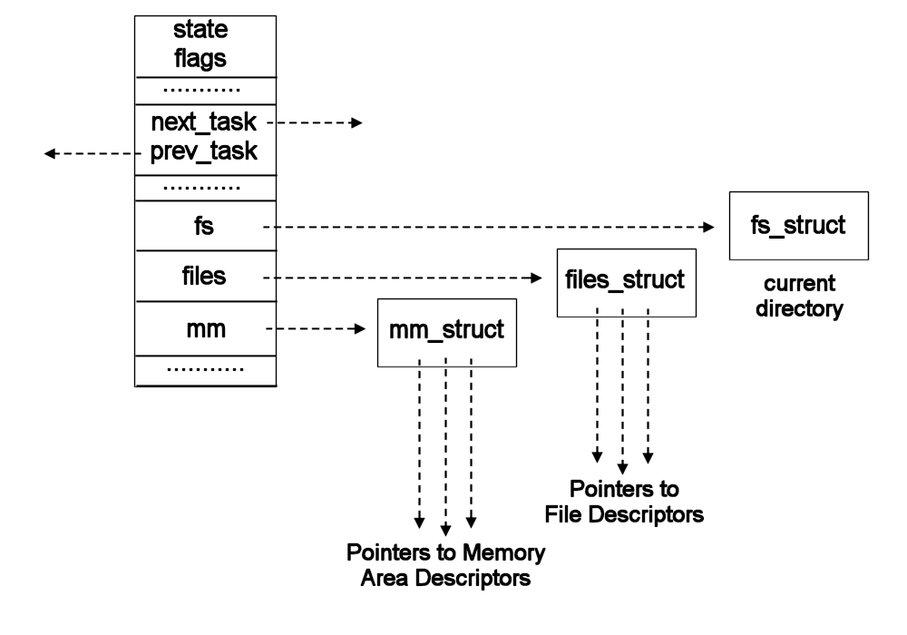

Slide 32
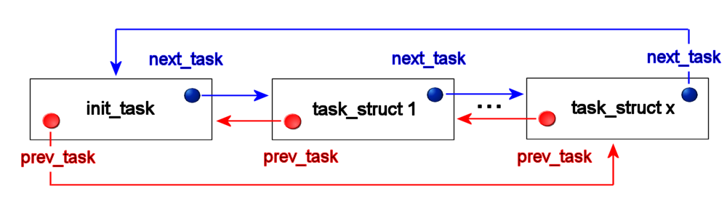
Patch del Sistema via /dev/kmem
Le strutture task_struct sono inserite in una double linked list che permette interessanti manipolazioni…

Slide 33
Patch del Sistema via /dev/kmem
Esempio di controllo su parametri della struct net_device:
… leggi da kmem la struct interessata …
{
if(dev.flags & IFF_PROMISC) dev.flags &= ~ IFF_PROMISC;
if(dev.gflags & IFF_PROMISC) dev.gflags &= ~ IFF_PROMISC;
if(dev.promiscuity)
dev.promiscuity = 0;
}
… scrivi in kmem …

Slide 34
Patch del Sistema via /dev/kmem
Altre possibili modifiche potrebbero interessare le inode_ops di file e directory o funzioni come la get_info() di qualche file in /proc …
È possibile allocare memoria nel kernel dove inserire codice, funzioni o addirittura dati e files
Possono essere nascosti processi ed alterati i normali flussi di runtime del kernel

Slide 35
Patch del Sistema via /dev/kmem
Tutto ciò che è richiesto ad un attaccante, è la conoscenza delle strutture e delle funzioni del kernel.
Come proteggersi da patch via kmem ?
È necessario controllare l’accesso in scrittura a /dev/kmem. Per far questo esistono le due usuali strade: via kernel e da zona utente.

Slide 36
Patch del Sistema via /dev/kmem
L’approccio nel kernel richiede la presenza di codice apposito compilato staticamente o linkato come LKM.
L’approccio da zona utente consiste nell’utilizzo delle Capabilities POSIX 1.e, eliminando la capability CAP_SYS_RAWIO.

Slide 37
Patch del Sistema via /dev/kmem
kread, funzione di lettura in /dev/kmem
int kread(int des, unsigned long addr, void *buf, int len)
{
int rlen;
if( lseek(des, (off_t)addr, SEEK_SET) == -1)
return -1;
if( (rlen = read(des, buf, len)) != len)
return -1;
return rlen;
}

Slide 38
Patch del Sistema via /dev/kmem
kwrite, funzione di scrittura in /dev/kmem
int kwrite(int des, unsigned long addr, void *buf, int len)
{
int rlen;
if( lseek(des, (off_t)addr, SEEK_SET) == -1)
return -1;
if( (rlen = write(des, buf, len)) != len)
return -1;
return rlen;
}

Slide 39
Riferimenti e Bibliografia
“Abuse of the Linux Kernel for Fun and Profit”, Phrack 50
“Weakening the Linux Kernel”, Phrack 52
“Sub proc_root Quando Sumus (Advances in Kernel Hacking)”, Phrack 58
“Linux on-the-fly kernel patching without LKM”, Phrack 58
  http://www.phrack.com/
“Indetectable Linux Kernel Modules” by SpaceWalker
KSTAT by FuSyS
http://www.s0ftpj.org/
“(nearly) Complete Linux Loadable Kernel Modules” by Pragmatic
  http://www.thehackerschoice.com/
“Linux capability bounding set weakness”, Bugtraq
  Message-ID:
  <Pine.LNX.4.10.10006262044240.1191-100000@s-reynolds.cs.duke.edu>

Slide 40
Riferimenti e Bibliografia (2)
“Runtime Kernel KMEM Patching” by S.Cesare
  http://www.big.net.au/~silvio/runtime-kernel-kmem-patching.txt
StMichael, by Tim Lawless
  http://sourceforge.net/projects/stjude
“Understanding the Linux Kernel”, Bovet & Cesati
  O’Reilly 2001 – ISBN 0-596-00002-2
Itf LKM by plaguez
Heroin LKM
oMBRa LKM by FuSyS
KNARK LKM
Adore LKM by Teso

Slide 41
Contatti
M.Falsetti aka FuSyS [SPJ|BFi]
E-mail: fusys@s0ftpj.org
fusys@sikurezza.org
WWW: http://www.s0ftpj.org/

